Slide 1
Формирование познавательных интересов у детей с ограниченными возможностями здоровья через опытно-экспериментальную деятельность .
Подготовила :воспитатель СП ГБОУ СОШ №10 «ОЦ ЛИК» д/с №16 Соболева Л.И.

Slide 2
Из опыта работы кружка «Юный исследователь»
Актуальность:
Совершенствование системы образования в соответствии с Законом РФ «Об образовании» требует своевременного обеспечения каждому ребенку адекватных условий для его развития. Особую социальную и педагогическую значимость имеет оказание активной дифференцированной помощи детям с ограниченными возможностями здоровья .В нашей стране господствует тенденция к социальной и психологической изоляции людей с ограниченными возможностями здоровья. Когда люди видят ребенка с патологией, то часто думают, что таких детей учить бесполезно. И только, когда ты ближе сталкиваешься с такими детьми, то понимаешь, какое большое значение в их судьбе имеет своевременное оказание специальной педагогической помощи. Физический недостаток существенно влияет на социальную позицию ребенка, на его отношение к окружающему миру, следствием чего является пониженная мотивация к деятельности, страхи, связанные с передвижением и общением, стремление к ограничению социальных контактов. Немалое значение имеет и повышенная гиперопека со стороны родителей. Практика показывает, что большинство родителей первоначально не готовы к адекватному взаимодействию и взаимопониманию в силу того, что их взгляды на собственного ребенка и его перспективы не совпадают с оценками врачей и педагогов.

Slide 3
Концептуальность:
Основная цель работы кружка: способствовать формированию и развитию познавательных интересов детей c ограниченными возможностями здоровья через опытно-экспериментальную деятельность.
Задачи:
Развивать умение обследовать предметы и явления с разных сторон, выявлять зависимости.
Помогать накоплению у детей конкретных представлений о предметах и их свойствах.
Развивать мыслительные операции, умение выдвигать гипотезы, делать выводы.
Стимулировать активность детей для разрешения проблемной ситуации.
Способствовать воспитанию самостоятельности, развитию коммуникативных навыков.

Slide 4
Решение проблемы по развитию у детей исследовательских способностей строилось на принципах:
Принцип психологической комфортности
Принцип природосообразности
Принцип дифференцированного подхода
Принцип деятельности
Принцип творчества
Принцип интеграции

Slide 5
Инновационная направленность:
Основа кружковой работы - творческие игровые задания, сказочные и жизненные ситуации, творческие игры и упражнения, с использованием методов активизации творчества, приоритета поисково-исследовательских методов над репродуктивными, отсутствие регламентации деятельности.
Детское экспериментирование теснейшим образом связано с продуктивными видами деятельности, где ребенок сам находит способы и средства для реализации своего замысла.

Slide 6
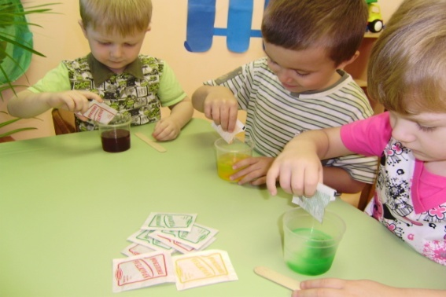
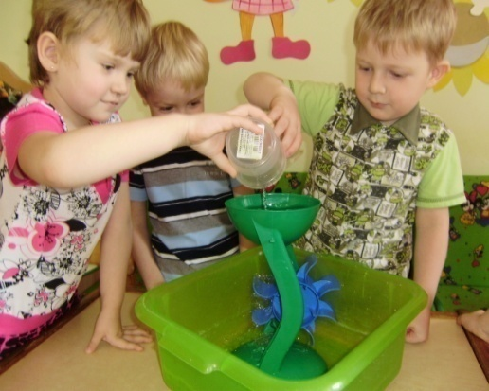
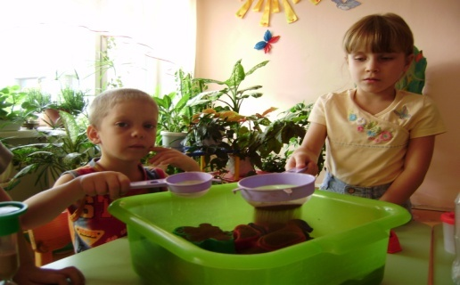
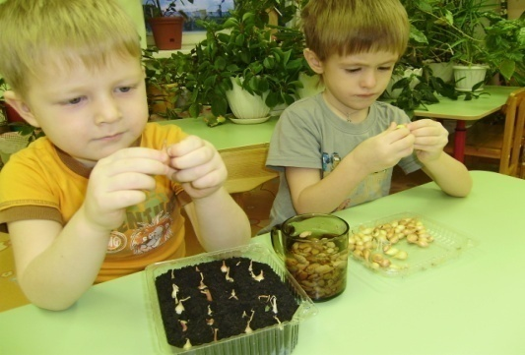
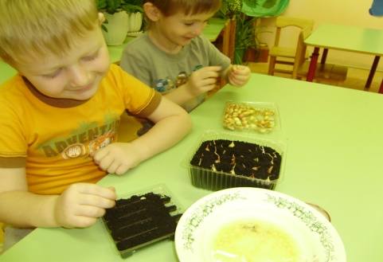
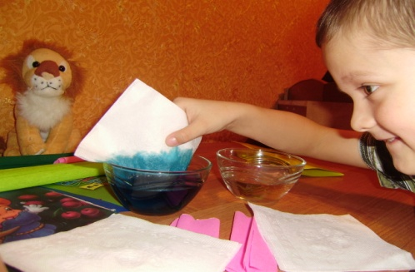
Экспериментальная деятельность делится на разделы
Опыты с водой
Песок
Бумага
Бумага
Почва и семена
Бумага

Slide 7
Мы используем специальные коррекционные и игровые приёмы:
повтор инструкций,
хоровое проговаривание,
выполнение действий по указанию детей
дробление одной процедуры на несколько мелких действий, поручаемых разным детям,
«намеренная ошибка»,
проговаривание хода предстоящих действий,
предоставление каждому ребёнку возможности задать вопрос взрослому или другому ребёнку,
фиксирование детьми результатов наблюдений в блокнотах в виде схематичных рисунков для последующего повторения и закрепления,
моделирование проблемной ситуации от имени сказочного героя - куклы.

Slide 8
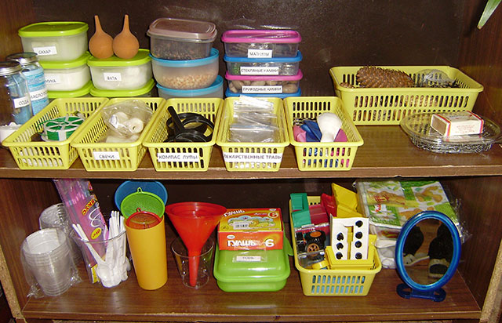
Для успешной работы кружка «Хочу всё знать» созданы специальные условия: Уголок экспериментирования. Шкаф-лаборатория. (Измерительные приборы, природный материал, разные виды бумаги, ткани, других материалов, сосуды и т.д.) В оборудовании лаборатории большое участие принимали родители.

Slide 9
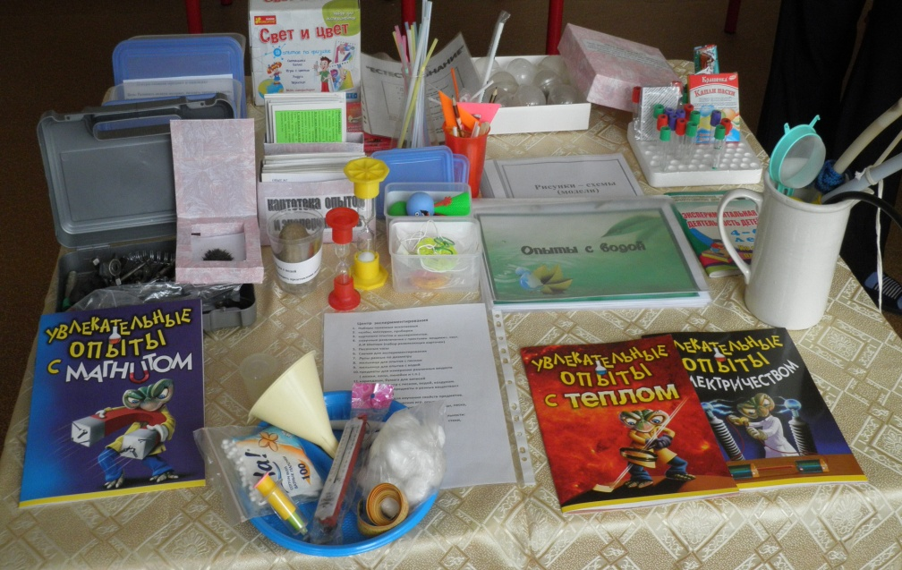
-Картотека опытов и наблюдений -Перспективное планирование опытно-экспериментальной деятельности для детей -с ограниченными возможностями здоровья. -Записи музыкальных произведений (звуки природы, голоса птиц и зверей, звуки ---транспорта и других механизмов). -Таблицы, картины, карточки-схемы. -Художественные произведения (сказки, загадки, пословицы и поговорки). -Материал для взаимодействия с родителями (анкеты, буклеты, оформление информационных уголков). -Методическая литература по организации опытно-экспериментальной деятельности.
Методическое обеспечение:

Slide 10
Проведённые диагностики показали:
повысился уровень задаваемых детьми вопросов,
дети стали давать больше аргументированных ответов и ответов познавательного характера,
у детей повысился интерес к содержанию деятельности,
повысился уровень восприятия.

Slide 11
Результативность:
Перспективы работы:
Повышение уровня восприятия.
Повышения качества мыслительной деятельности.
Повышение интереса к содержанию деятельности.
Дальнейшее развитие условий для опытно-экспериментальной деятельности (развивающая среда):
Пополнение уголка экспериментирования новыми материалами, приборами;
Пополнение картотеки опытов.
Методическая, исследовательская работа:
Изучение развития мыслительной деятельности детей с ограниченными возможностями здоровья в процессе опытно-экспериментальной деятельности;
Включение в занятия кружка опытов и экспериментов с экологической направленностью.

Slide 12
вывод:
«Я хочу знать», «я хочу уметь», «мне интересно», - такая познавательная потребность, проявлением которой и являются познавательные интересы, во многом определяет развитие личности. Ценность опытно - экспериментальной деятельности в том, что она предоставляет возможность стимулировать эту потребность через близкие и естественные для ребёнка практические действия. Кружок «Хочу всё знать» расширяет и даёт ребёнку дополнительные возможности в познании окружающего мира.

Slide 13
Спасибо за внимание!

